Slide 1


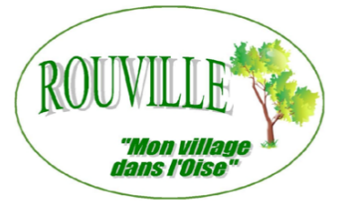
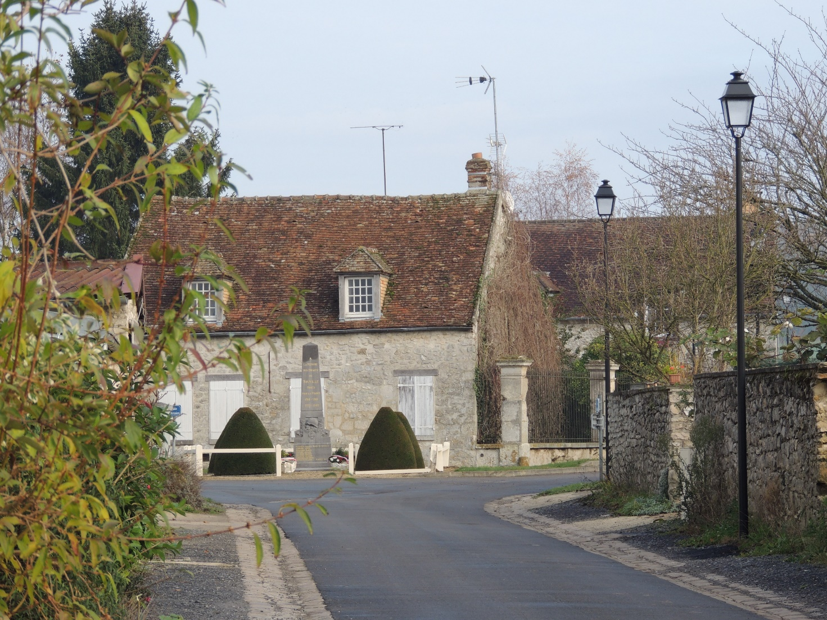

LE JOURNAL ROUVILLOIS
NOUVEAU BULLETIN MUNICIPAL - N°17 - JANVIER 2024
Meilleurs vœux 2024
1
Directeur de publication : Jean-Pierre HAUDRECHY Comité de rédaction: JP.HAUDRECHY, S. PETIT, P.DOMART, L.PASCAL

Slide 2

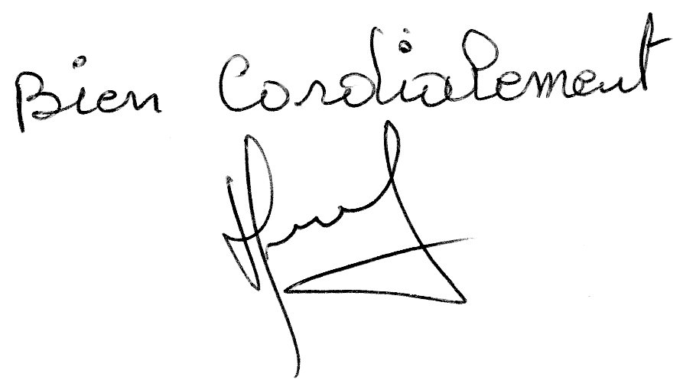
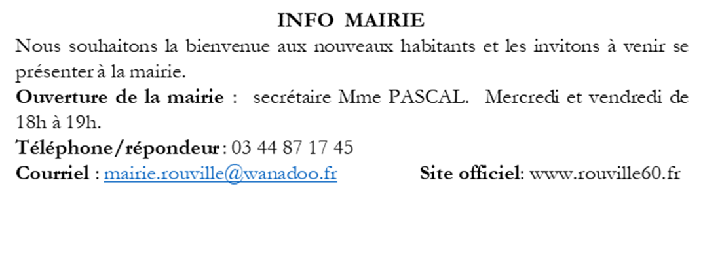
Le mot du Maire
Chers tous,
Je réalise en écrivant ces quelques lignes qu’il est déjà temps de dresser le bilan de l’année 2023 avant d’ouvrir le livre de 2024.
2023 a commencé par le recensement de la population grâce à notre agent recenseur Mme Clémence CREMOUX. Je la remercie pour son travail efficace ainsi que chacun d’entre vous pour votre très grande participation.
Cette année écoulée a été festive avec la reprise d’événements organisés par la commission communale des fêtes !
Nous avons eu le plaisir d’accueillir les musiciens de « Les Orchestres du Valois » qui nous ont fait swinguer notamment, lors de la 1ère édition de la Saint Patrick rouvilloise, au rythme des sonorités irlandaises !
L’harmonie du Valois nous a présenté son répertoire le 11 juin lors du pique-nique communal.
D’autres manifestations ont également eu lieu telles que la traditionnelle brocante, le brok zik book ou plus récemment la venue tant attendue du père Noël pour les enfants et les aînés.
Je remercie les personnes bénévoles mais également vous tous, pour votre aide et/ou présence lors de ces manifestations et des cérémonies officielles comme celles du 8 mai et du 11 novembre entre autres ...
2023 a été aussi une année marquée par les travaux et vous aurez certainement remarqué les travaux d'embellissement et d'améliorations que nous avons effectués au sein de notre village. J'espère que ceux-ci ont répondu à vos attentes, mon souhait étant de rendre notre commune la plus agréable possible et que ses aménagements et ses infrastructures répondent à tous vos besoins, en minimisant la hausse des impôts communaux.
Les travaux d’enfouissement des réseaux de fibre, basse tension, éclairage public et télécom se sont poursuivis sur la rue René DELORME en plusieurs phases, dont 2 sont actuellement terminées.
Les maisons du lotissement du Tour de Ville ont commencé à voir le jour.
Les démarches notariales continuent pour la maison sise Chemin des Meuniers, qui a été léguée à la commune, afin que la mairie en devienne propriétaire.
Après un bilan de cette année passée, je peux qualifier cette année de positive et j'associe à cette réussite les membres du conseil municipal et tous ceux qui ont permis de voir aboutir les projets mis en place.
J'ai le plaisir encore une fois de vous présenter tous mes meilleurs vœux de bonheur, santé et prospérité pour cette nouvelle année que nous venons de débuter ensemble.
2

Slide 3
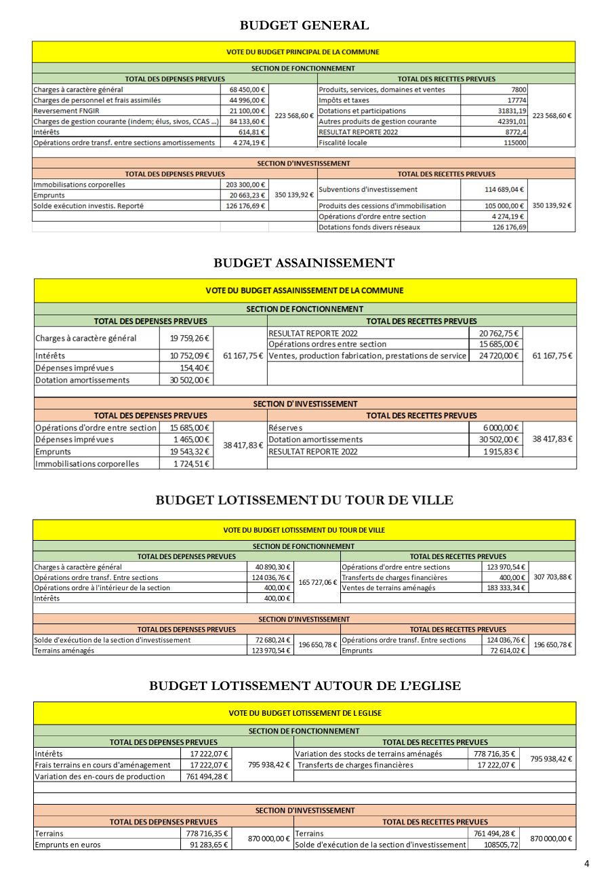

Slide 4
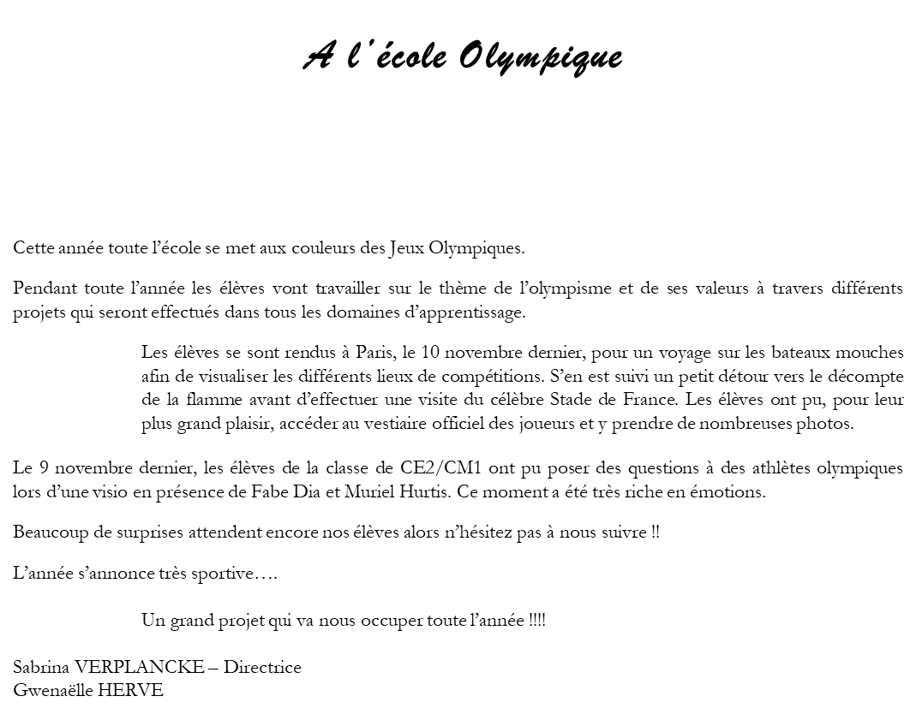



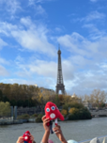

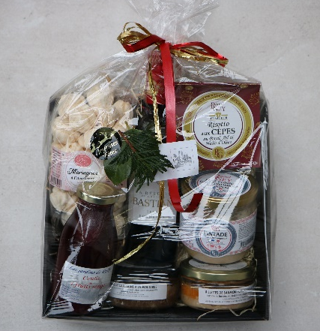
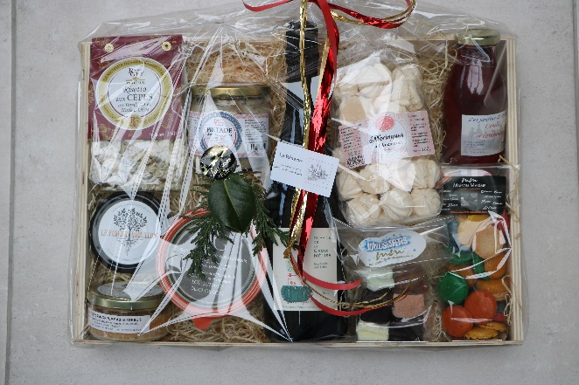
Information colis des ainés
Cette année, il a été décidé par la Commission des fêtes d’harmoniser l’âge du repas des ainés et des colis de fin d’année, à 65 ans.
Colis simple
Colis double
3

Slide 5



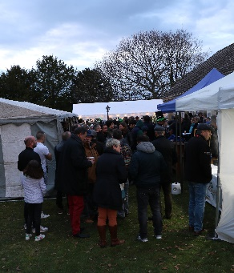

Legs fait à la commune
A la fin de l’été 2022, Monsieur le maire fut contacté par un notaire parisien l’informant du legs d’une maison située Chemin des Meuniers au bénéfice de la commune (voir photo en page de couverture). Après en avoir délibéré, c’est à la majorité que le conseil municipal accepte le bien dans le but futur de le revendre.
Des travaux de débroussaillage, d’élagage et de débarrassage ont déjà été effectués.
L’estimation de ce bien est en cours suite à la demande faite auprès de deux agences immobilières.
Rencontre avec un passionné d’histoire locale
Amoureux du patrimoine, M. Martigny réalise des vidéos présentant les villes et villages de l’Oise. Il évoque notamment la situation géographique, l’architecture, l’histoire ainsi que les anecdotes de plusieurs communes du domaine isarien.
Parmi la centaine de vidéos déjà tournées, M. Martigny part notamment à la découverte de notre « joli petit village » où il nous expose entre autres, l’origine du nom de Rouville ou encore l’architecture de l’Eglise Saint-Fuscien.
Toutes ces vidéos sont disponibles sur la chaine Youtube Villes et Villages de l’Oise.
Retour sur un évènement
La soirée de la Saint Patrick
Organisée le samedi 18 mars 2023, à l’initiative de « Les Orchestre du Valois » en accord avec la municipalité, cette soirée fut une belle réussite.
Un groupe de musiques irlandaises s’est d’abord produit, suivi d’un concert de Luc ALENVERS. Pour le côté gustatif, la société La Croisée des Bières servait des bières artisanales françaises, tandis que Le Fumoir Rouvillois proposait un succulent « pulled pork », cette spécialité outre-manche de porc caramélisé.
Avec environ 200 visiteurs et près de 150 repas servis, la Saint Patrick a donc été fêtée dignement, cet évènement sera d’ailleurs reconduit le 16 Mars 2024 à partir de 18h30.
Venez nombreux !
5

Slide 6



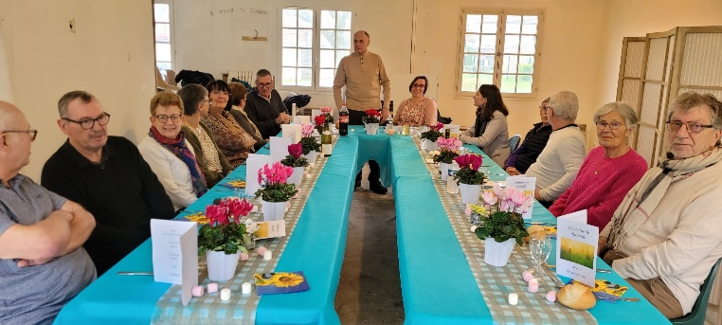

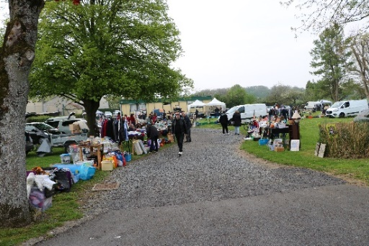
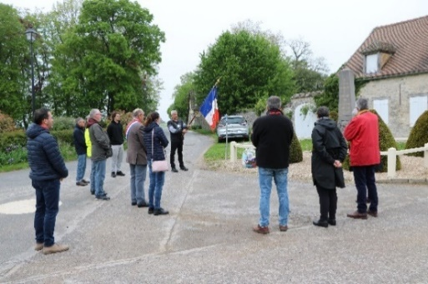
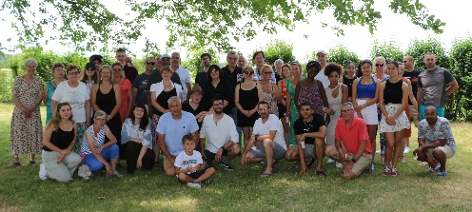
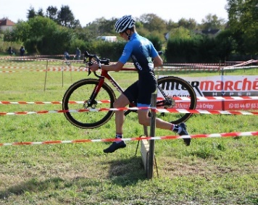
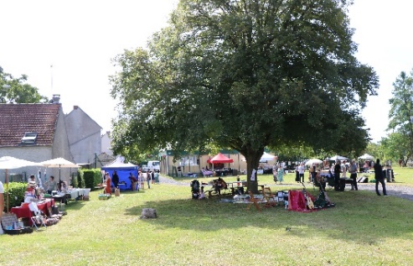
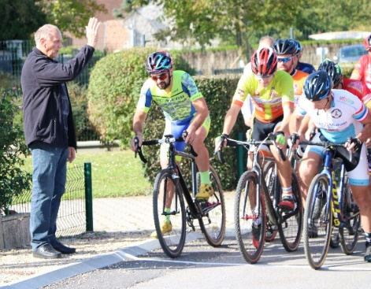
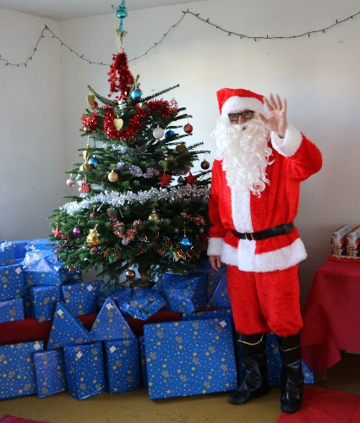
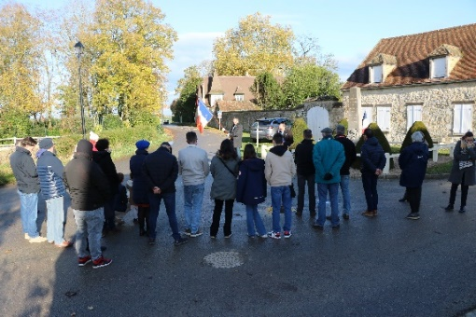
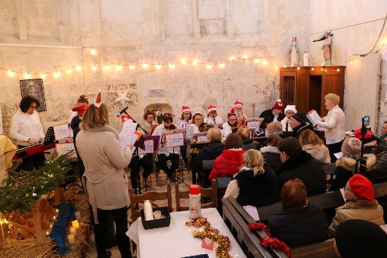

2 Avril
Repas des Ainés
1er Mai
Brocante
8 Mai
Cérémonie
11 Juin
Pique Nique
3 Septembre
Brok Zik Book
15 Octobre
Cyclo Cross
16 Décembre
Arbre de Noël
11 novembre
Cérémonie
17 Décembre
Concert de Noël
IPNS : ne pas jeter sur la voie publique
6

